Slide 1

Praxis der Softwareentwicklung WS2017/18 myMD - Implementierung

Slide 2
View / ViewModel
Fokus auf Tab Senden
Einrichtung des GATT Servers
Kleine Anpassungen
Dokumentation
Astah C# Code Reverse Diagrammgenerierung
Doxygen Dokumentgenerierung

Slide 3
Demo

Slide 4
Bluetooth
Problem beim Start des GATT-Servers
Beeinträchtigt die Entwicklung
Lösungsfindung:
Workaround
Warten auf Patch
Plugin wechseln

Slide 5
Klassendiagramm

Slide 8
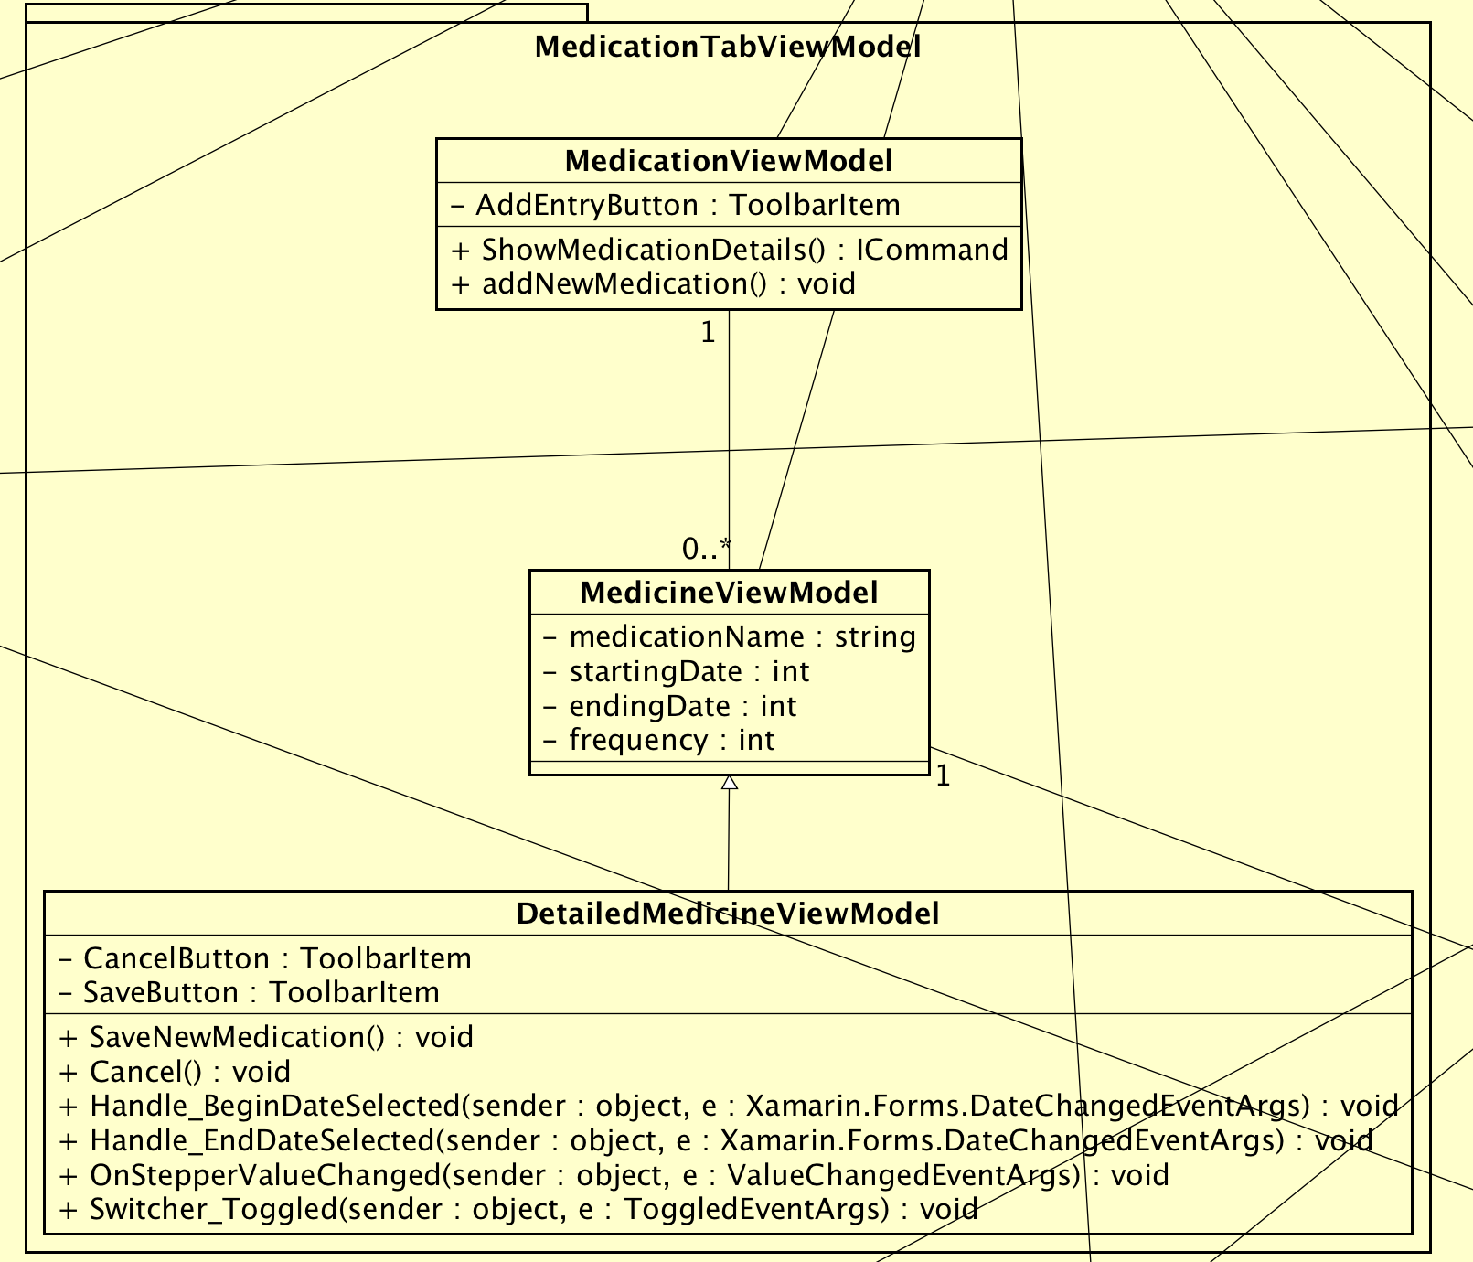

Slide 13
Implementierung - Fazit
Zeitplanung
Schneller an manchen Stellen, langsamer an anderen
Aufgabeneinteilung
Abhängigkeiten zwischen View/ViewModel
Teilung zwischen Model und ViewModel

Slide 14
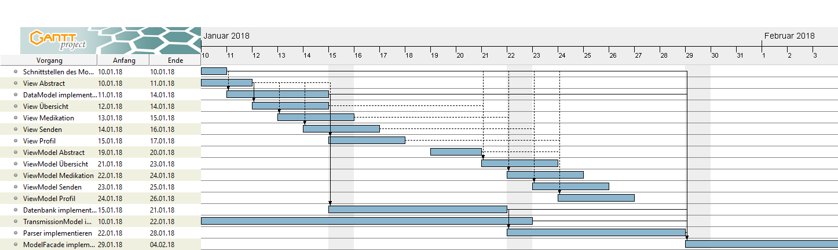
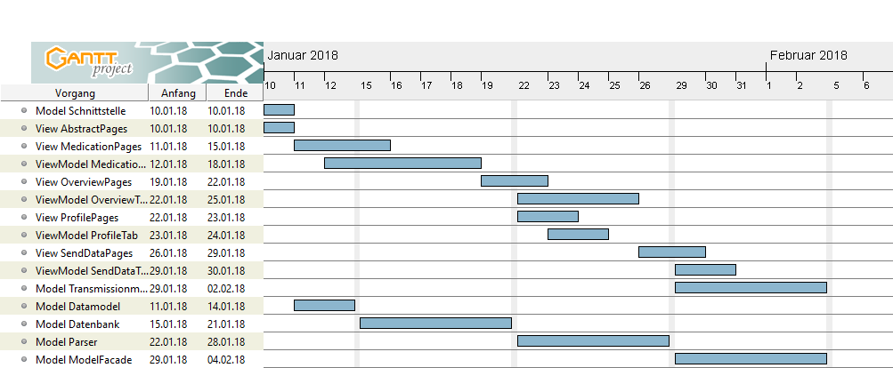
Gantt-Diagramm

Slide 15
Zukünftiges
Desktop-Anwendung
Probleme in der Datenübertragung beheben

